Slide 1
GazeTracker
Michael Pichler - 1203511
Bernhard Rieder - 1504924

Slide 2
Agenda
Grundprinzipien
Idee der Implementierung
Entwicklungsumgebung
Erster Prototyp
Finaler Prototyp
Architektur
Vorführung

Slide 3
Grundprinzipien
Entwicklung eines GazeTrackers
Augenerkennung
Wiedergabe der Blickpunkte am Bildschirm
Verwendung einer Webcam
Für jeden benutzbar
Kostengünstig
Verwendungsmöglichkeiten
Evaluierung von Blickverhalten
Kontaktlose Steuerung

Slide 4
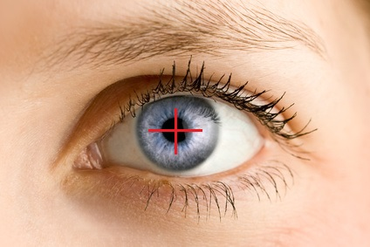

Idee der Implementierung
Augenmittelpunkt erkennen
Ecken des Bildschirms mit Augenpositionen in Verbindung setzen
Referenzrahmen zwischen Bildschirm und Augenpositionen erstellen

Slide 5
Entwicklungsumgebung
Visual Studio 2015
C++ 11
OpenCV 3.1.0
Open Source Bibliothek für Computer Vision
Qt 5.6.0
GUI Framework für C++
Webcam mit Mindestauflösung von 1600x900

Slide 6
Erster Prototyp
Webcam Zugriff
mittels OpenCV - liefert einzelne Frames
Gesichts- und Augenerkennung
Haar-Cascade Classifier
Vortrainierte Classifier von OpenCV
Gesicht und jedes Auge separat

Slide 7
Erster Prototyp
Pupillenerkennung
mittels Kreiserkennung
Schritte in der Pupillenerkennung
Störende Faktoren entfernen (Augenbraue)
Filter anwenden um Rauschen zu vermindern
Binary Darstellung (Schwarz/Weiß) durchführen

Slide 8
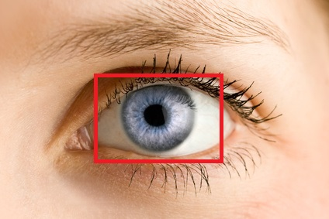
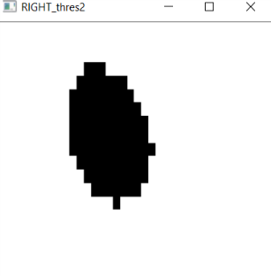
Erster Prototyp
Pupillenerkennung – Ergebnis:
Probleme
Sehr stark abhängig von Lichtverhältnissen
Fehlende Dokumentation für OpenCV Funktionen
Schlechte Mittelpunkterkennung
Funktioniert hauptsächlich für die entwickelte Person

Slide 9
Finaler Prototyp
Pupillenerkennung
mittels Template Matching
Auswahl der Augen durch BenutzerIn
Referenzrahmen
mithilfe UI und BenutzerIn Eingabe erstellt

Slide 10
Finaler Prototyp
Auftrittspunkt berechnen
Lineare Interpolation der Pupillen Position mithilfe des Referenzrahmen in Beziehung zu der Bildschirmauflösung
Visualisierung auf dem Bildschirm
Aufzeichnung der Daten nach Bedarf
Auswertung der Daten in einem Video

Slide 11
Finaler Prototyp
Probleme
Abhängig von guten Lichtverhältnissen
Keine Bewegungskompensation
Rechenleistung aufgrund hohe Auflösung der Webcam benötigt
Mögliche Verbesserungen
Höhere Webcam Auflösung bringt bessere Genauigkeit

Slide 12
Architektur

Slide 13
Vorführung
(Szenario)

